Slide 1
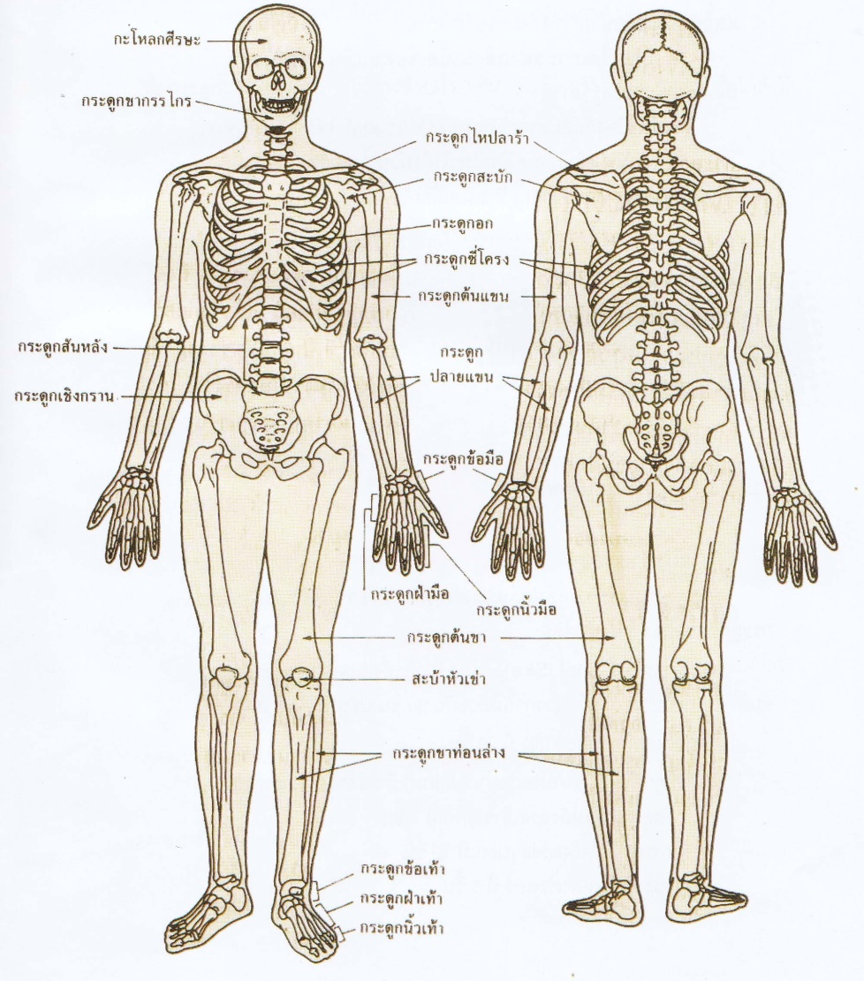
ระบบกระดูก

Slide 2
ระบบกระดูก
มีหน้าที่ค้ำจุนร่างกายให้คงรูปร่างอยู่ได้ กระดูกของมนุษย์ทั้งร่างกายมีอยู่ทั้งสิ้น 206 ชิ้น แบ่งออกเป็น 2 กลุ่ม คือ
1) กระดูกแกน (Axial Skeleton)
เป็นโครงกระดูกที่เป็นแกนกลางของร่างกาย ทำหน้าที่ค้ำจุนและป้องกันอันตรายให้แก่อวัยวะสำคัญภายในร่างกาย มีจำนวนทั้งสิ้น 80 ชิ้น ประกอบด้วย

Slide 3
กระดูกแกน (Axial Skeleton)
1. กะโหลกศีรษะ (Skull) มีจำนวน 29 ชิ้น
2. กระดูกสันหลัง (Vertebrate) มีจำนวน 26 ชิ้น แบ่งออกเป็น
2.1 กระดูกหลังตรงคอ (Cervical Vertebrate) มีจำนวน 7 ชิ้น
2.2 กระดูกสันหลังตรงอก (Thoracic Vertebrate)
มีจำนวน 12 ชิ้น
2.3 กระดูกสันหลังตรงสะเอว (Lumbar Vertebrate)
มีจำนวน 5ชิ้น
2.4 กระดูกกระเบนเหน็บ (Sacrum) มีจำนวน 1 ชิ้น
2.5 กระดูกก้นกบ (Coccyx) มีจำนวน 1 ชิ้น
3. กระดูกซี่โครง (Ribs) มีจำนวน 24 ชิ้น
4. กระดูกอก (Sternum) มีจำนวน 1 ชิ้น

Slide 4
2) กระดูกรยางค์ (Appendicular Skeleton)
เป็นกระดูกที่เชื่อมต่อกับกระดูกแกน มีหน้าที่ค้ำจุนและเกี่ยวข้องกับการเคลื่อนไหวของร่างกาย มีจำนวนทั้งสิ้น 126 ชิ้น ประกอบด้วย
1. กระดูกแขน มีจำนวน 64 ชิ้น (ข้างละ 32 ชิ้น) แบ่งออกเป็น
- กระดูกต้นแขน (Humerus)
- กระดูกปลายแขนด้านนอก (Radius)
- กระดูกปลายแขนด้านใน (Ulna)
- กระดูกข้อมือ (Carpals)
- กระดูกฝ่ามือ (Metacarpals)
- กระดูกนิ้วมือ (Phalanges)

Slide 5
กระดูกรยางค์ (Appendicular Skeleton)
2. กระดูกขา มีจำนวน 62 ชิ้น (ข้างละ 31 ชิ้น) แบ่งออกเป็น
- กระดูกต้นขา (Femur)
- กระดูกสะบ้า (Patella)
- กระดูกหน้าแข้ง (Tibia)
- กระดูกน่อง (Fibula)
- กระดูกข้อเท้า (Tarsals)
- กระดูกฝ่าเท้า (Metatarsals)
- กระดูกนิ้วเท้า (Phalanges)
- กระดูกไหปลาร้า (Clavicle)
- กระดูกสะบัก (Scapula)
- กระดูกเชิงกราน (Pelvic)

Slide 7
แบ่งตามลักษณะกระดูก
1.กระดูกยาว ได้แก่ กระดูกแขน กระดูกขา
2.กระดูกสั้น ได้แก่ กระดูกข้อมือ กระดูกข้อเท้า
3.กระดูกแบน ได้แก่ กระดูกซี่โครง กระดูกอก กระดูกสะบัก
4.กระดูกยาว รูปร่างไม่แน่นอน ได้แก่ กะโหลกศีรษะ กระดูกสันหลัง กระดูกเชิงกราน
5.กระดูกกลม
6.กระดูกโพรง กะโหลกศีรษะ

Slide 8
หน้าที่ของกระดูก
1.ช่วยรองรับอวัยวะต่างๆ ให้ทรงและตั้งอยู่ในตำแหน่งที่ควรอยู่
(Organ of support)
2.เป็นส่วนที่ใช้ในการเคลื่อนไหว เช่น พาร่างกายย้ายจากที่หนึ่งไปยังอีกที่หนึ่ง
(Instrument of locomotion)
3.เป็นที่ยึดเกาะของกล้ามเนื้อต่างๆ และ Ligament เพื่อทำหน้าที่เป็นคานให้กล้ามเนื้อทำหน้าที่เกี่ยวกับการเคลื่อนไหว
4.ช่วยป้องกันอวัยวะสำคัญไม่ให้ได้รับอันตราย เช่น สมอง ปอด และหัวใจ เป็นต้น
5.ทำให้ร่างกายคงรูปได้ (Shape to whole body)
6.ภายในกระดูกมีไขกระดูก (Bone marrow) ที่ทำหน้าที่ผลิตเม็ดเลือด
(Blood cell)
7.เป็นที่เก็บแร่ธาตุ Calcium ในร่างกาย
8.ป้องกันเส้นประสาทและหลอดเลือดที่ทอดอยู่ตามแนวของกระดูกนั้น

Slide 9
ข้อต่อและกระดูก
กระดูกที่ละท่อนต่อเชื่อมกันด้วยเอ็นซึ่งต่อกันได้หลายแบบแล้วแต่การเคลื่อนที่ การที่กระดูกประกอบด้วยชิ้นเล็กชิ้นน้อยมาต่อๆกัน ทำให้ร่างกายเคลื่อนไหวอย่างนิ่มนวลราบรื่นมากขึ้น
- กระดูกที่เคลื่อนที่ไม่ได้ เช่น กะโหลกศีรษะ
- กระดูกเคลื่อนที่ได้เล็กน้อย เช่น กระดูกบริเวณก้นกบ
- กระดูกแบบบานพับ เช่น กระดูกต้นแขน ข้อต่อบริเวณหัวเข่า
- กระดูกแบบหัวกลม เช่น กระดูกกะโหลกศีรษะ กระดูกต้นคอ กระดูกต้นขา กระดูกสะบัก เป็นต้น

Slide 10
ทางซ้ายคือแบบบานพับ ขวาคือแบบโพรง

Slide 11
การเคลื่อนไหวของข้อต่อ
1.เคลื่อนได้ระนาบเดียวกัน(แบบบานพับ) เช่น ข้อศอก ข้อเข่า
2.เคลื่อนได้2 ระนาบ เช่น ข้อมือ กระดกขึ้น-ลง
3.เคลื่อนได้ 3 ระนาบ เช่น ข้อไหล่ ข้อสะโพก
อาหารและยาที่เรากินหรือฉีดเข้ากล้ามเนื้อ จะซึมผ่านกล้ามเนื้อไป การฉีดเข้าข้อต่อโดยตรงอาจเกิดอันตรายได้ เพราะยาบางชนิดสามารถทำลายกระดูกอ่อนได้ การนวดมีส่วนทำให้อาการและยาซึมผ่านข้อต่อได้เร็วขึ้นและมักไม่มีผลเสียใดๆ

Slide 12
การบำรุงรักษาและพัฒนาโครงร่าง
1.ข้อเคล็ด เกิดจากเส้นเอ็นที่ยึดติดกระดูกฉีกขาด ทำให้อักเสบบวมบริเวณข้อต่อ และห้อเลือด รักษาโดยใช้น้ำแข็งประคบ
2.ท่ายืนควรยืดไหล่หลังตรง แอ่นเล็กน้อยบริเวณคอ
3.หน้าอกแอ่น ตะโพกยื่น ทำให้กระดูกสันหลังช่วงเอวแอ่นมากทำให้เกิดอาการปวดหลัง
4.การนั่งเอามือเท้าคาง หลังงอ ทำให้กระดูกสันหลังโก่ง ปวดหลัง
5.การเดินเอาส้นเท้าลงก่อน ทำให้พยุงน้ำหนักได้ดี เดินเร็วแล้วมีความรู้สึกว่าตัวเบากว่าการเดินเอาปลายเท้าลง

Slide 13
อาหารบำรุงกระดูก
อาหารช่วยเสริมสร้างความแข็งแรงให้กระดูก เช่นอาหารพวกที่มีแคลเซียมสูง ได้แก่ นมสด ไข่แดง ผักใบเขียว ผลไม้ และอาหารที่มีวิตามินดี เช่น น้ำมันตับปลา ผักสด การออกกำลังกายเป็นประจำเป็นส่วนหนึ่งที่ช่วยพัฒนากระดูกให้เจริญอย่างเต็มที่และแข็งแรง ระวังอย่าให้น้ำหนักตัวมากเกินไปเพราะอาจทำให้ข้อต่อชำรุดเสื่อมสภาพเร็ว

Slide 14
โรคเกี่ยวกับกระดูก มาจากหลายสาเหตุ
1.จากพันธุกรรม
2.จากเชื้อโรค
3.จากสิ่งแวดล้อม
4.จากวัย, อายุที่เพิ่มขึ้น

